Slide 1



REGOLAMENTO UE MDR 745/2017
Adempimenti dei Fabbricanti Odontotecnici

Slide 2
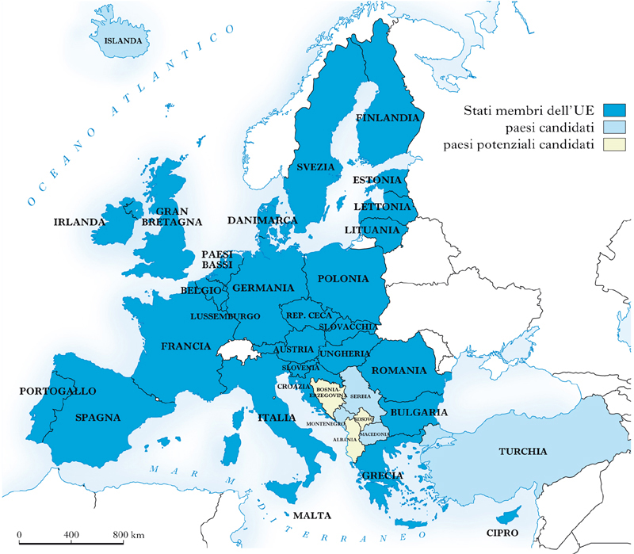

Unione Europea
Per realizzare gli obiettivi dei trattati
l'UE adotta diversi tipi di
atti legislativi
Direttiva
fissa obiettivi che
tutti i paesi UE devono realizzare
Regolamento
vincolante:
deve essere applicato nell'intera Unione
Sandro Storelli – Coordinatore Osservatorio Biomedicale Veneto

Slide 3

Intro
ll nuovo Regolamento Europeo Dispositivi Medici (MDR 2017/745) giunge 24 anni dopo la Direttiva Dispositivi Medici (93/42).
Rispetto a 24 anni fa, siamo di fatto in una
altra era tecnologica, con tutto quel che ne consegue.

Slide 4

APPLICAZIONE
Regolamento MDR 2017/745
26 maggio 2020
da questa data il Regolamento sostituirà la Direttiva
La norma transitoria MDR 745, all’Art.120 prevede il periodo e le modalità per garantire che comunque i DM standard siano reperibili sul mercato

Slide 5
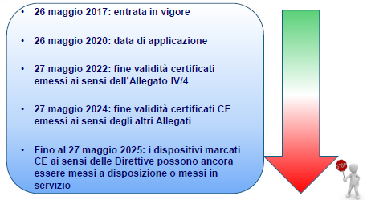

SINTESI PERIODO TRANSITORIO

Slide 6
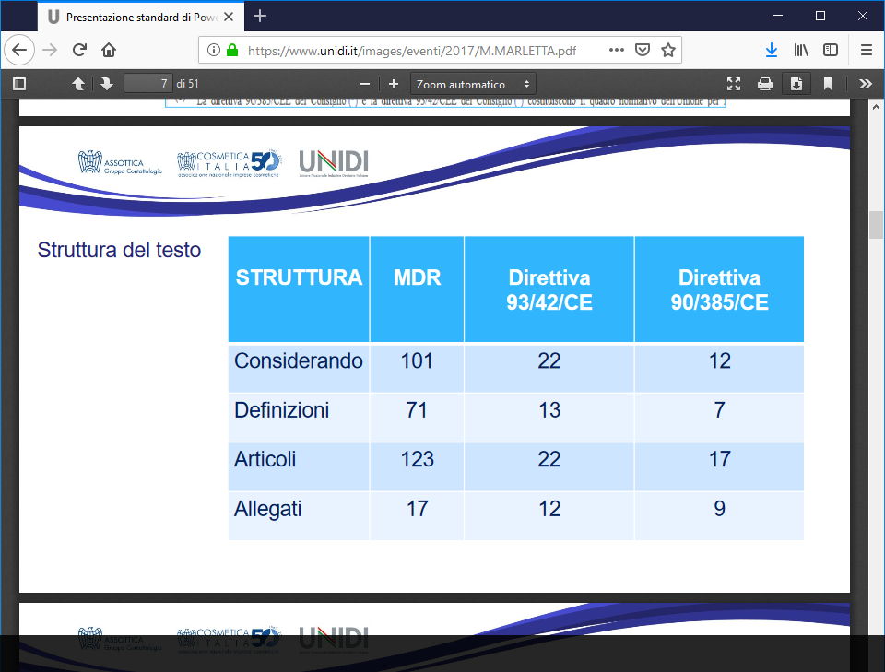

STRUTTURA MDR

Slide 7


► I - Requisiti generali di sicurezza e prestazioni
► II - Documentazione tecnica
► III - Documentazione tecnica sulla sorveglianza post-commercializzazione
► IV - Dichiarazione di conformità UE
► V - Marcatura CE di conformità
► VI - Informazioni da presentare previa registrazione dei dispositivi e degli operatori
economici - dati di base da fornire alla banca dati UDI
► VII - Prescrizioni cui devono conformarsi gli organismi notificati
► VIII - Criteri di classificazione
► IX - Valutazione della conformità basata sul sistema di gestione della qualità e sulla
valutazione della documentazione tecnica
► X - Valutazione della conformità basata sull'esame di tipo
► XI - Valutazione della conformità basata sulla verifica della conformità del prodotto
► XII - Certificati rilasciati da un organismo notificato
► XIII - Procedura per i dispositivi su misura
► XIV - Valutazione clinica e follow-up clinico post-commercializzazione
► XV - Indagini cliniche
► XVI - Elenco dei gruppi di prodotti che non hanno una destinazione d'uso medica
► XVII - Tavola di concordanza
MDR: ALLEGATI
LEGENDA:
► SI APPLICA AL DM SU MISURA
► NON SI APPLICA AL DM SU MISURA

Slide 8

NOVITA’ PIU’ SIGNIFICATIVE
► MIGLIORE TRACCIABILITA’ DEI DISPOSITIVI
attraverso la catena di approvvigionamento
► SISTEMA DI VIGILANZA POST-MARKET
i prodotti devono soddisfare i RGSP durante l’intero ciclo di vita
► MAGGIORE EVIDENZA CLINICA
- studi clinici sulle prestazioni del DM per provarne sicurezza e
prestazioni in base al rischio associato
- dati clinici post-vendita
► IDENTIFICAZIONE DELLA «PERSONA QUALIFICATA»
I fabbricanti devono individuare almeno una persona responsabile degli
aspetti riguardanti la conformità ai RGSP
►…

Slide 9

OBBLIGHI GENERALI DEI FABBRICANTI (art. 10)
All'atto dell'immissione sul mercato o della messa in servizio dei loro dispositivi, i fabbricanti garantiscono che siano stati progettati e fabbricati conformemente alle prescrizioni del regolamento
Fabbricanti di dispositivi su misura: redigono, tengono aggiornata e mettono a disposizione delle autorità competenti la documentazione → allegato XIII, punto 2
Istituiscono, documentano, attuano e mantengono un sistema per la gestione del rischio (allegato I, punto 3)
Effettuano una valutazione clinica e un PMCF (Post-Market Clinical Follow-up) → articolo 61 e allegato XIV
Dichiarazione di conformità UE
Corredano il dispositivo delle informazioni richieste (allegato I, punto 23) → istruzioni per l’uso

Slide 10

OBBLIGHI GENERALI DEI FABBRICANTI (art. 10)
Istituiscono e aggiornano un sistema di sorveglianza post-commercializzazione (art. 83)
Adottano immediate azioni correttive in caso ritengano che un loro dispositivo immesso sul mercato non sia conforme al regolamento e informano subito gli importatori, i distributori e il mandatario (se del caso)
- Collaborano con le autorità competenti e gli organismi notificati
Istituiscono e aggiornano un sistema di registrazione e segnalazione degli incidenti e delle azioni correttive di sicurezza (art. 87 e 88)
Conservano la documentazione tecnica, la dichiarazione di conformità UE per almeno 10 anni dall’immissione sul mercato dell’ultimo dispositivo oggetto della dichiarazione di conformità. Per i dispositivi impiantabili, il periodo è di almeno 15 anni dall'immissione sul mercato dell'ultimo dispositivo
Se l’autorità competente lo richiede: forniscono le informazioni, la documentazione, i campioni e l’accesso al dispositivo
In modo proporzionale alla classe di rischio, alla tipologia di dispositivo e alla dimensione dell'impresa, adottano misure che forniscano una copertura finanziaria sufficiente in relazione alla propria potenziale responsabilità ai sensi della direttiva 85/374/CEE (responsabilità per danno da prodotti difettosi) → poiché le persone fisiche o giuridiche possono chiedere un risarcimento per danni causati da un dispositivo difettoso.

Slide 11

OBBLIGHI GENERALI DEI FABBRICANTI (art. 10)
Istituiscono, documentano, applicano, aggiornano e migliorano un
SISTEMA DI GESTIONE DELLA QUALITÀ che garantisca la conformità al nuovo regolamento e proporzionato alla classe di rischio e alla tipologia del dispositivo
Identificazione requisiti RGSP applicabili
Responsabilità della gestione
Gestione risorse, compresi fornitori e subcontraenti
Gestione rischi
Valutazione clinica dei DM
Realizzazione del prodotto
Sistema sorveglianza post-commercializzazione
Gestione comunicazione con autorità competenti, clienti
Segnalazione incidenti gravi e azioni correttive di sicurezza
Gestione delle azioni correttive e preventive

Slide 12
PERSONA QUALIFICATA PER IL RISPETTO DELLA NORMATIVA (art. 15)
I fabbricanti, all'interno della loro organizzazione, dispongono di almeno una persona responsabile del rispetto della normativa che possieda le competenze necessarie nel settore dei dispositivi medici
Le microimprese e piccole imprese (raccomandazione 2003/361/CE della Commissione) non sono tenute ad avere la persona responsabile del rispetto della normativa all'interno della loro organizzazione ma sono tenute ad averla a disposizione in maniera permanente e continuativa
I mandatari dispongono in maniera permanente e continuativa di almeno una persona responsabile del rispetto della normativa in possesso delle competenze necessarie nel campo della regolamentazione applicabile ai dispositivi medici nell'Unione
La persona responsabile del rispetto della normativa non subisce alcuno svantaggio all'interno dell'organizzazione del fabbricante in relazione alla corretta esecuzione dei propri compiti
Qualora più persone siano congiuntamente responsabili del rispetto della normativa, i rispettivi ambiti di competenza devono essere stabiliti per iscritto

Slide 13
PERSONA QUALIFICATA PER IL RISPETTO DELLA NORMATIVA (art. 15)
Compiti della persona responsabile della normativa
Assicurarsi che:
la conformità dei dispositivi sia adeguatamente controllata conformemente al sistema di gestione della qualità del fabbricante;
la documentazione tecnica e la dichiarazione di conformità UE siano redatte e aggiornate;
siano soddisfatti gli obblighi di sorveglianza post-commercializzazione a carico del fabbricante;
per dispositivi oggetto di indagine, sia rilasciata la dichiarazione prevista.
Competenze necessarie per la persona responsabile della normativa
un diploma, certificato o altro titolo ottenuto per aver completato studi universitari o un corso di studio riconosciuto equipollente dallo Stato membro in questione, in giurisprudenza, medicina, farmacia, ingegneria o un'altra disciplina scientifica pertinente, e almeno un anno di esperienza professionale nel campo della regolamentazione o dei sistemi di gestione della qualità relativi ai DM
quattro anni di esperienza professionale nel campo della regolamentazione o dei sistemi di gestione della qualità relativi ai DM
I fabbricanti di dispositivi su misura possono dimostrare le competenze necessarie tramite il possesso di almeno due anni di esperienza professionale nel pertinente campo di fabbricazione.

Slide 14
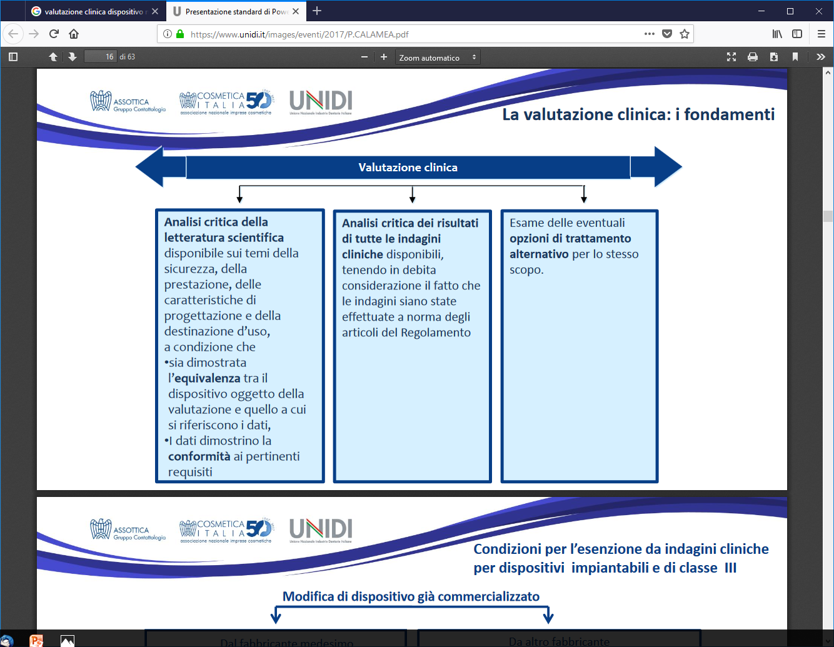
VALUTAZIONE CLINICA – Art.61
1. La conferma del rispetto dei pertinenti requisiti generali di sicurezza e prestazione nelle normali condizioni della destinazione d'uso del dispositivo, nonché la valutazione degli effetti collaterali indesiderati e dell'accettabilità del rapporto benefici-rischi, si basano su dati clinici che forniscano evidenze cliniche sufficienti, compresi, se del caso, i dati pertinenti.
Il fabbricante precisa e motiva il livello di evidenze cliniche necessario a dimostrare il rispetto dei pertinenti requisiti generali di sicurezza e prestazione.
Tale livello di evidenze cliniche dev'essere appropriato in considerazione delle caratteristiche del dispositivo e della sua destinazione d'uso.
A tal fine, i fabbricanti pianificano, effettuano e documentano una valutazione clinica.

Slide 15
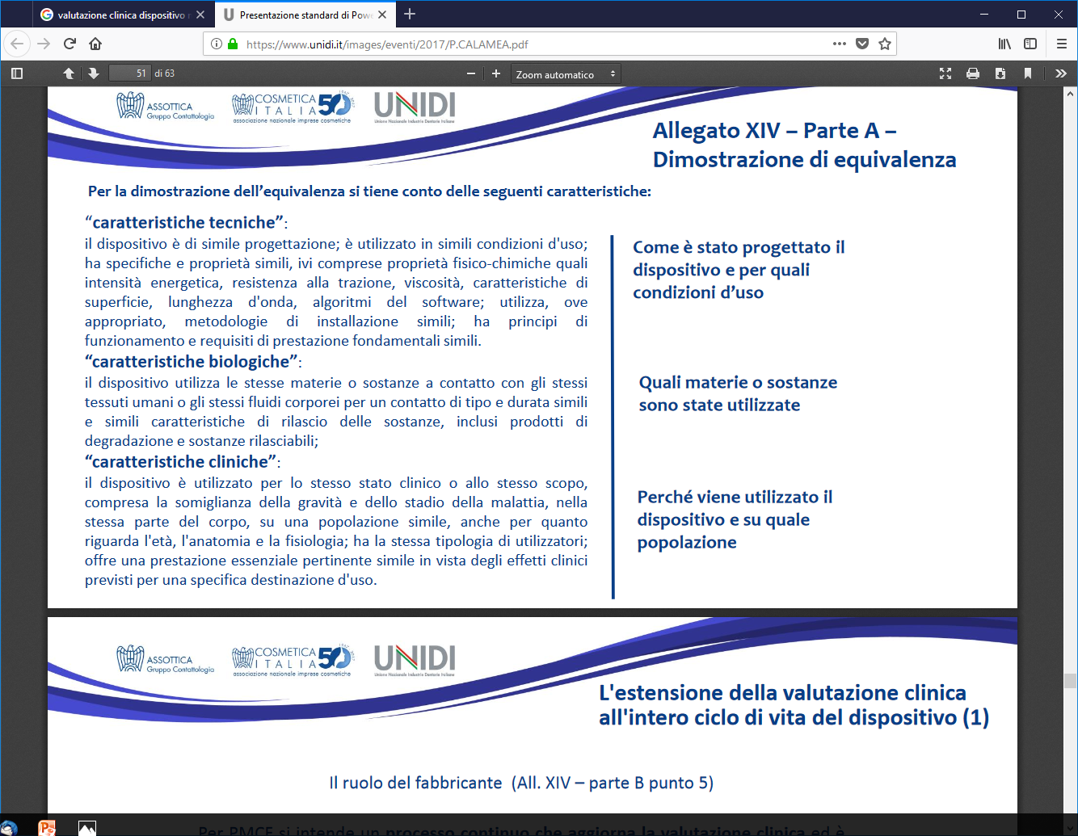

Dimostrazione di equivalenza

Slide 16
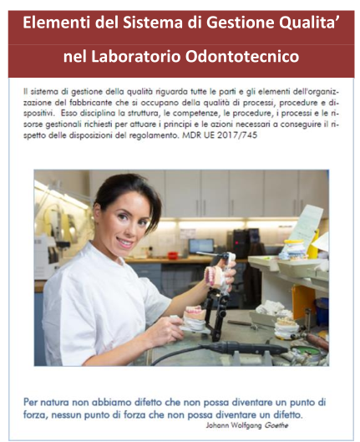
MDR: ASPETTI DEL SISTEMA QUALITA’
Riferimenti per rispetto procedure valutazione conformità DM
Identificazione requisiti RGSP applicabili
Responsabilità della gestione
Gestione risorse, compresi fornitori e subcontraenti
Gestione rischi
Valutazione clinica dei DM
Realizzazione del prodotto
Sistema sorveglianza post-commercializzazione
Gestione comunicazione con autorità competenti, clienti
Segnalazione incidenti gravi e azioni correttive di sicurezza
Gestione delle azioni correttive e preventive

Slide 17
CAPITOLO 1 – FABBRICANTE E DISPOSITIVO
Nome e indirizzo del fabbricante
Luoghi di fabbricazione
Produzioni effettuate da subfornitori
Identificazione del dispositivo
Vita del dispositivo
Scopo per il quale il dispositivo è fabbricato
Valutazione Clinica
Classificazione dei dispositivi
Dichiarazione di conformità
ALLEGATI
Dichiarazione di conformità
Classificazione dei dispositivi
Raccolta schede tecniche e di sicurezza dei dispositivi e accessori
Procedura per la valutazione clinica
Valutazione clinica DM su misura - Protesi fissa metallo ceramica
Registro documentazione clinica
Registro subfornitori
INDICE

Slide 18
INDICE
CAPITOLO 2 – MATERIALI
Materiali utilizzati nella fabbricazione dei dispositivi dentali
Raccolta schede tecniche dei materiali utilizzati
CAPITOLO 3 – CONTROLLO DEL PROCESSO
Descrizione dell’organizzazione del sistema produttivo
Approvvigionamento e controllo dei fornitori
Fasi di lavorazione e controllo
Identificazione e rintracciabilità
ALLEGATI
Scheda Fornitore
Piano di fabbricazione e controllo
Progetto tecnico d’esecuzione
Scheda verifiche e collaudi
Scheda manutenzione attrezzature
Scheda non conformità
Ordine acquisto lavorazioni esterne
Conformità lavorazioni esterne
Fascicolo tecnico dello specifico dispositivo su misura

Slide 19
INDICE
CAPITOLO 5 – ANALISI E GESTIONE DEI RISCHI
Riferimenti Normativi
Analisi del rischio
Valutazione del rischio
Controllo del rischio
Riesame: rapporto di gestione del rischio
Informazioni di produzione e post produzione
A – Analisi del rischio
FASE 1 – Uso previsto/scopo previsto del dispositivo
FASE 2 – Identificazione dei pericoli noti o prevedibili
FASE 3 - Stima rischio/i per ogni pericolo individuato
B – Valutazione del rischio
FASE 4 – Valutazione del rischio
C – Controllo del rischio
FASE 5 – Controllo rischio – analisi opzioni
FASE 6 - implementazione misura/e di controllo del rischio
FASE 7 – Valutazione del rischio residuo
FASE 8 – Accettazione complessiva del rischio
D – informazioni post – produzione / post market
FASE 9 – Esperienza post produzione
FASE 10: Revisione dell’esperienza di gestione del rischio
Vigilanza sui dispositivi medici e segnalazione incidenti
ALLEGATI
Analisi rischi DMSM – Protesi fissa – metallo ceramica
CAPITOLO 4 – REQUISITI GENERALI
Requisiti RGSP

Slide 20
INDICE
CAPITOLO 6 – INFORMAZIONI E ISTRUZIONI
Istruzioni e Etichette di identificazione
ALLEGATI
Etichetta
Informazioni e istruzioni per l’uso – Protesi fissa metal ceramica
CAPITOLO 7– PROCEDURE OPERATIVE
Procedure operative
Personale addetto al controllo del processo di fabbricazione
Apparecchiature utilizzate nel processo di fabbricazione
ALLEGATI
Organigramma
Elenco procedure operative processi speciali Identificazione Responsabile del rispetto della normativa Registro aggiornamento risorse umane

Slide 21
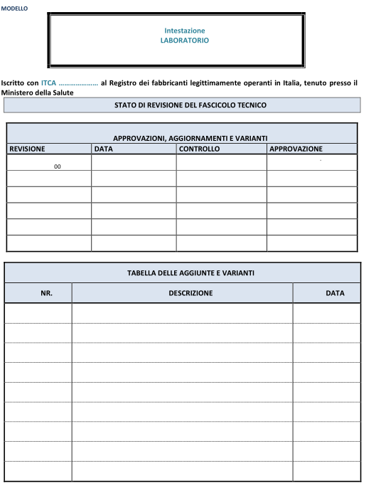
AGGIORNAMENTO

Slide 22
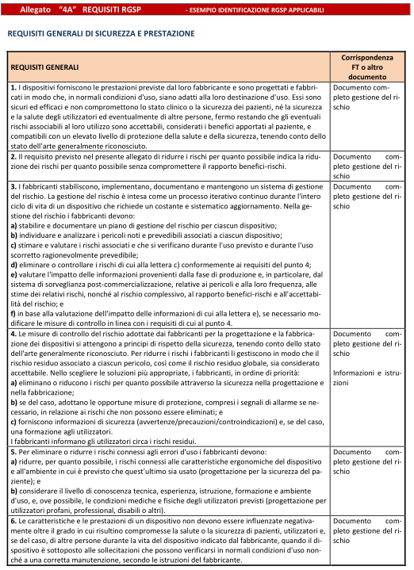
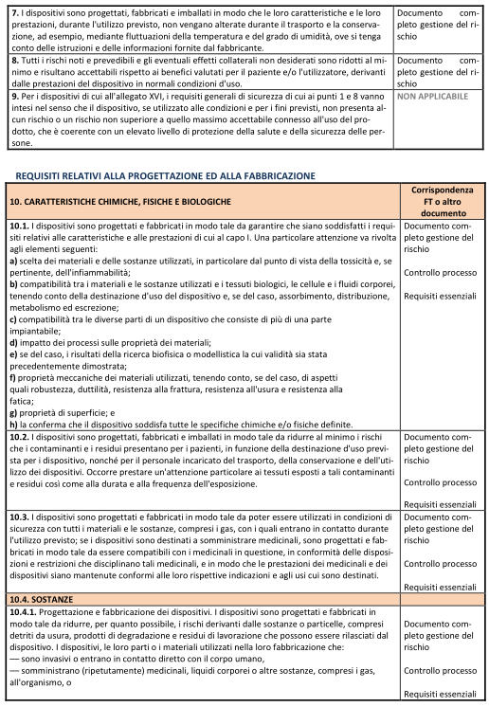
IDENTIFICAZIONE
REQUISITI APPLICABILI

Slide 23
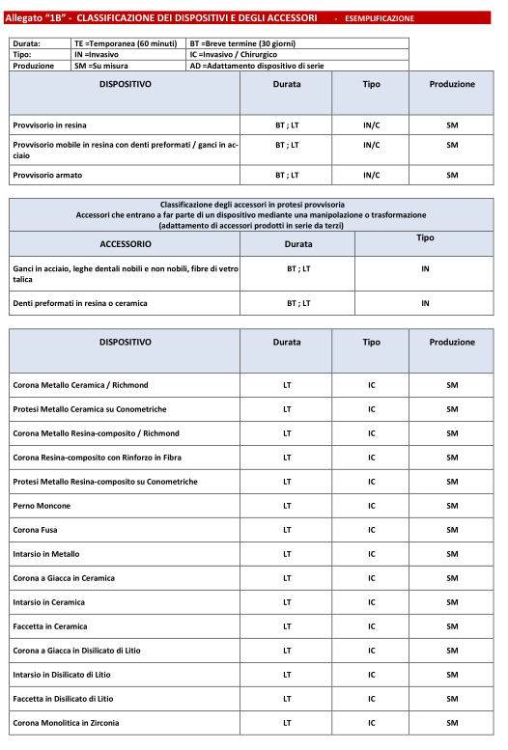
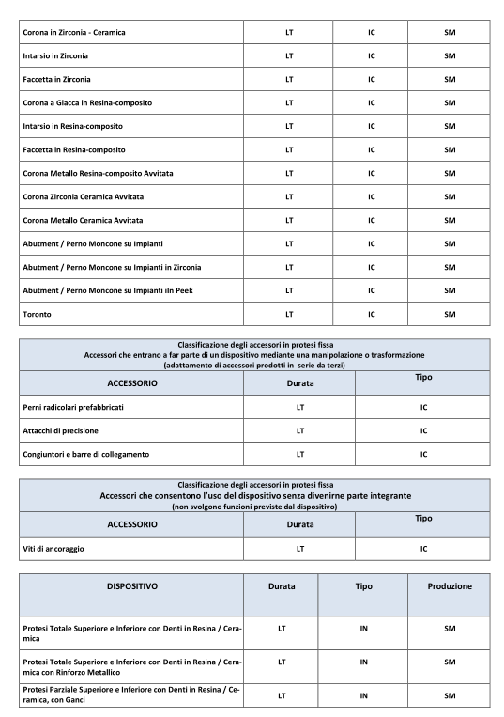
CLASSIFICAZIONE
DISPOSITIVI MEDICI

Slide 24
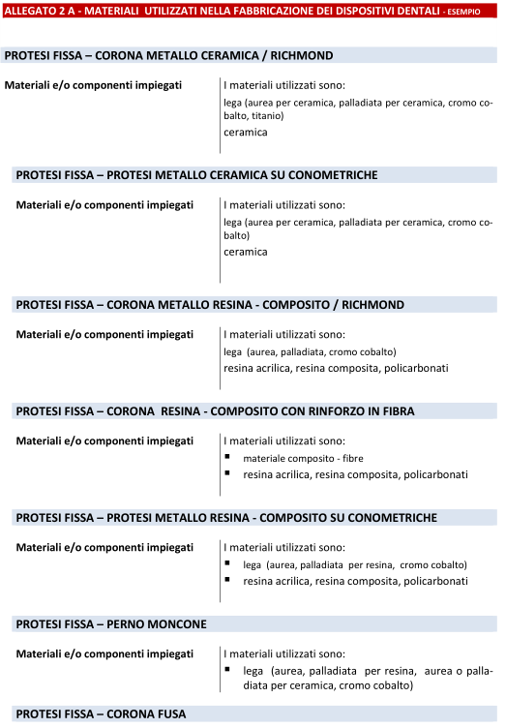
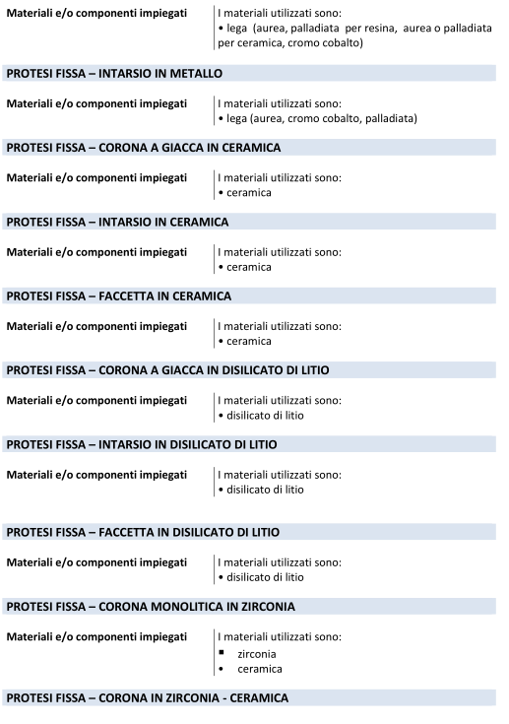
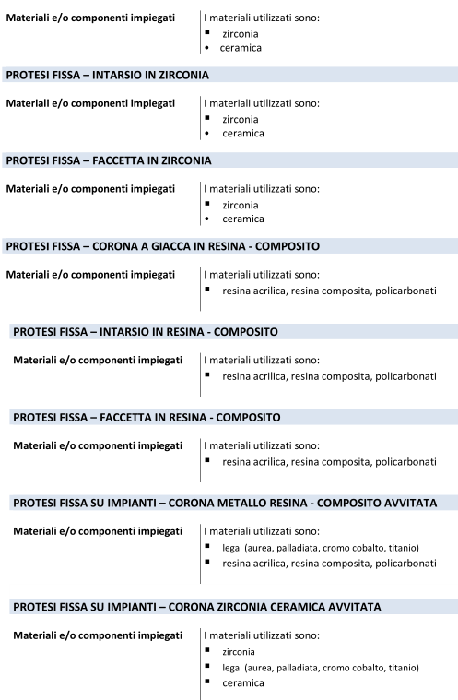
MATERIALI PER
TIPOLOGIA DM

Slide 25
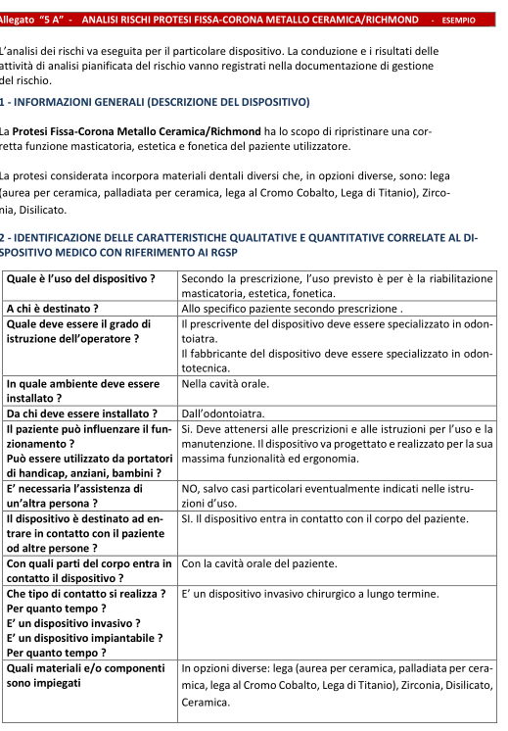
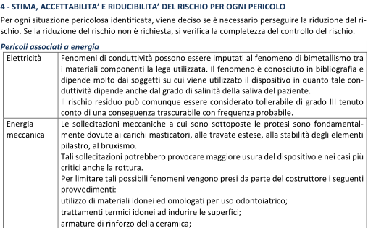
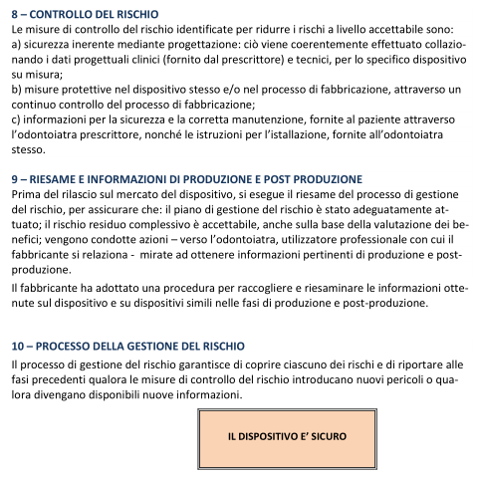
ANALISI RISCHI
PROTESI FISSA

Slide 26
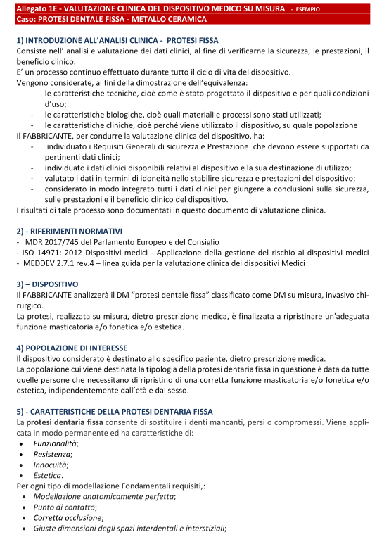
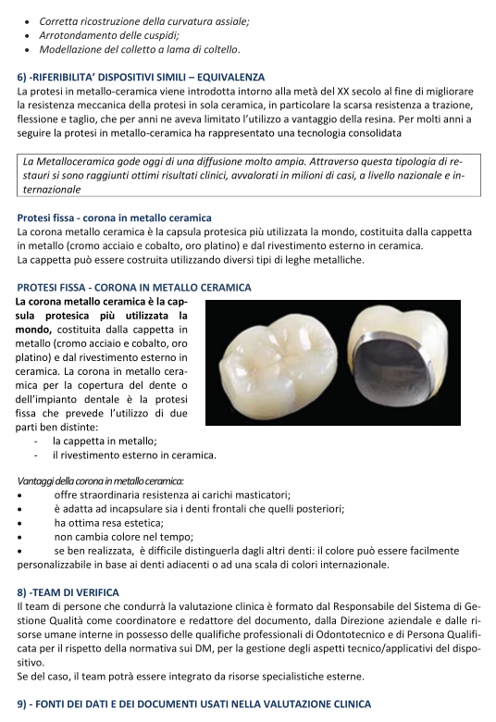
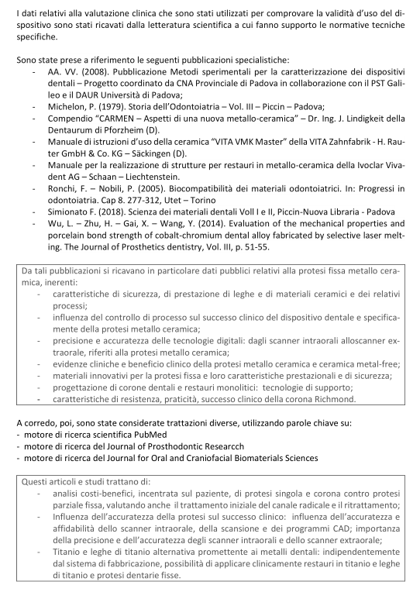
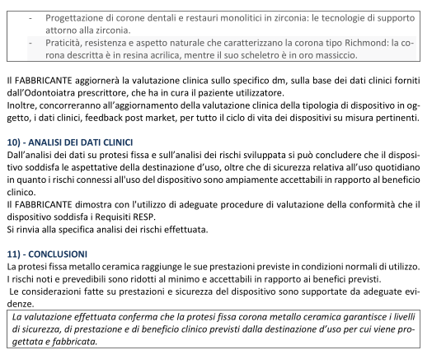
VALUTAZIONE CLINICA
PROTESI FISSA

Slide 27
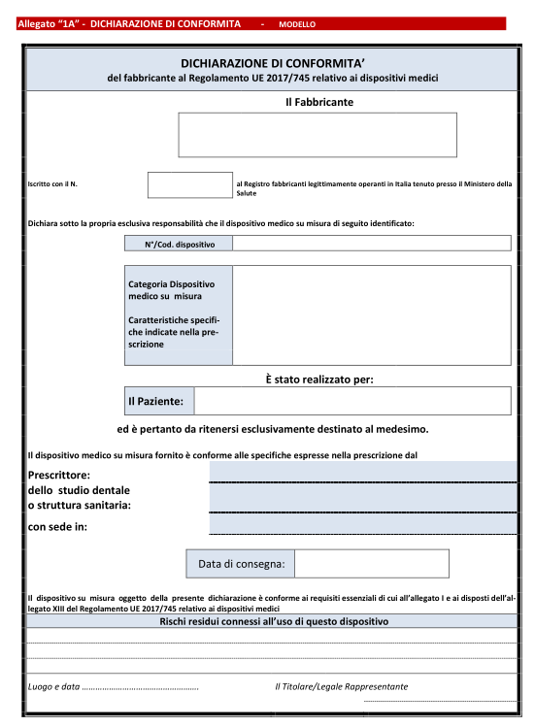
DICHIARAZIONE CONFORMITA

Slide 28
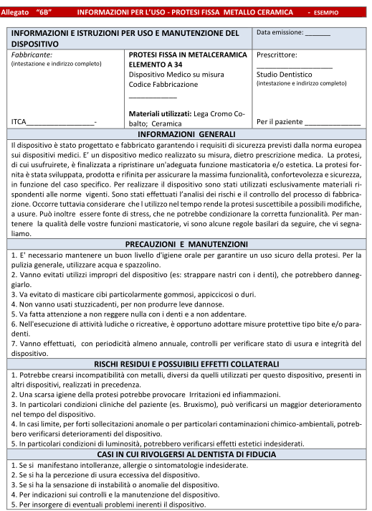
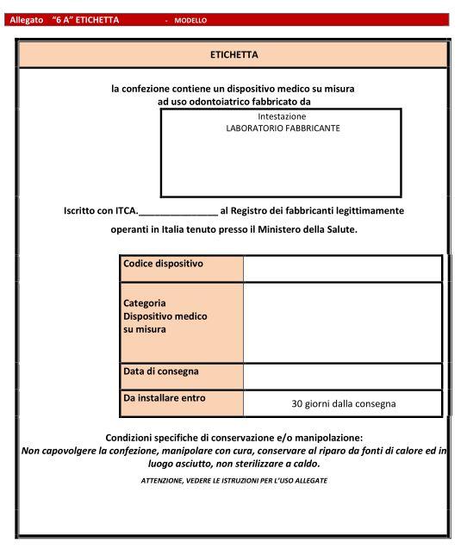
INFORMAZIONI
PROTESI FISSA
ETICHETTA

Slide 29
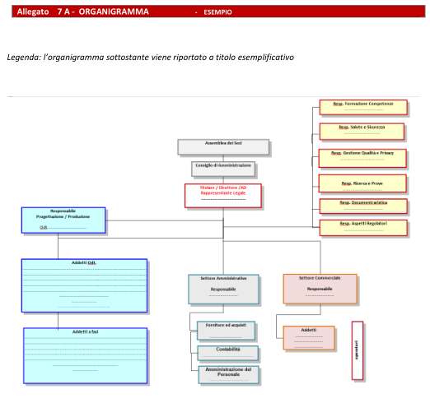
ORGANIGRAMMA

Slide 30
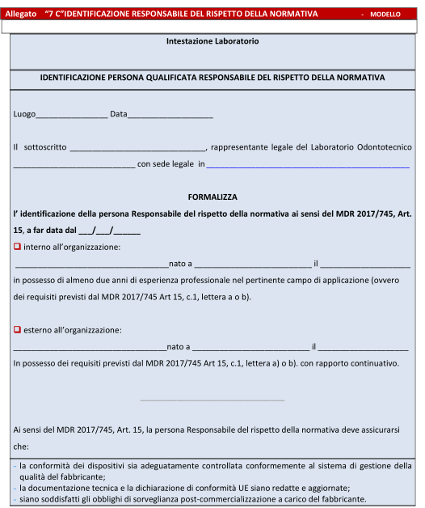
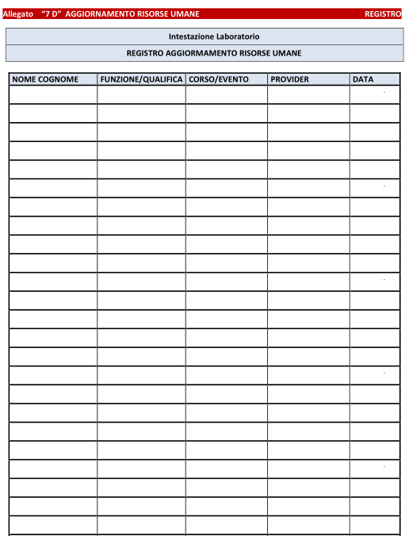
PERSONA
QUALIFICATA

Slide 31
E’ un percorso da fare assieme …

